Slide 1
L2-1: Sequence Modeling & RNNs

Slide 2
Sequence Modeling

Slide 3
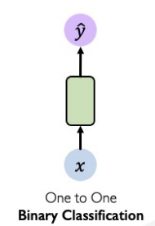
Sequence modeling
1. One to One
하나의 인풋 x, 하나의 아웃풋 y
Week1 에서 다룬 내용입니다

Slide 4
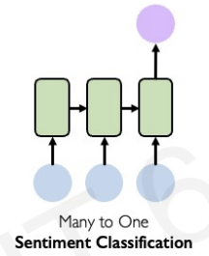
Sequence modeling
2. Many to One
복수의 인풋 x, 하나의 아웃풋 y
감정적 분류 -> 나빠, 좋아 등 하나로 결론난다는 뜻입니다
만약 인풋으로 “(광고)”, “다시는“, “없을”, “대”, “세일?”이
주어졌을 경우, “광고 문자“ 라는 아웃풋이 나올 것입니다

Slide 5
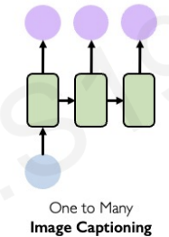

Sequence modeling
3. One to Many
하나의 인풋 x, 복수의 아웃풋 y
이미지 캡셔닝
아래와 같은 사진이 주어졌을 때
아웃풋: “이건”+“백수”+”입니다.”

Slide 6
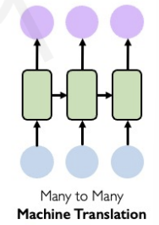
Sequence modeling
4. Many to Many
복수의 인풋 x, 복수의 아웃풋 y
번역기
인풋: “안녕하세요” + “저는” + “졸립니다“ + “살려주세요”
아웃풋: “Hi” + “I am” + “sleepy” + “help”

Slide 7
Neurons with Recurrence

Slide 8
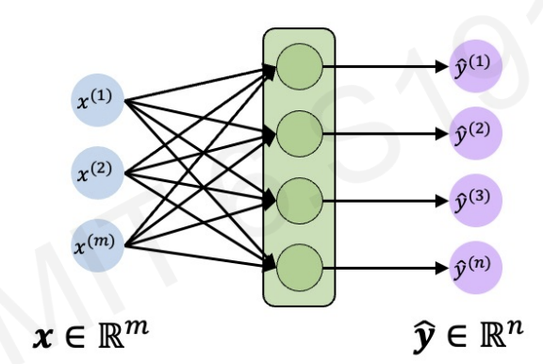
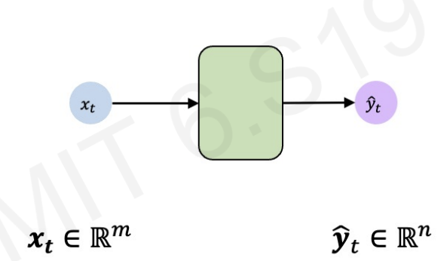
Neurons with Recurrence
From week 1
가독성이 영 좋지 않네요
Week 2
간단하게 이렇게 줄여서 생각해봐요

Slide 9
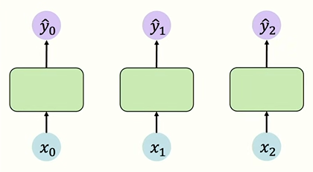
Neurons with Recurrence
Sequence data: 시간에 따라 똑같은 모델을 반복 적용하기
독립적: 서로 전혀 상관이 없습니다
앞서 배운 sequence model은 앞의 인풋인 x_0, x_1에 의존적이어야 합니다
다시 말해, 앞의 인풋이 뒤의 아웃풋에 영향을 줘야 합니다
Sequence data지만 model은 X

Slide 10
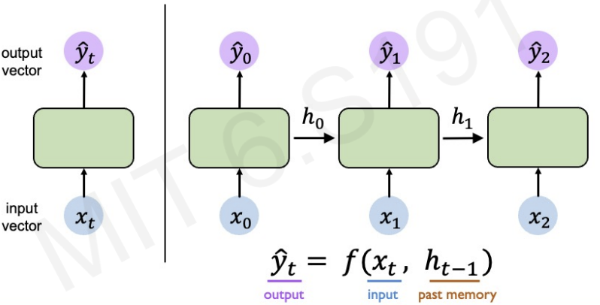

Neurons with Recurrence
Sequence model 만들기: 새로운 변수 h의 도입
변수 h는 이전 뉴런에서 계산되어 다음 뉴런으로 넘어가는 값입니다
아웃풋들은 이전 뉴런들에서 넘어온 h들에 의존적이게 됩니다
$$h_{t}$$

Slide 11
Recurrent Neural Networks

Slide 12
Recurrent neural networks
약칭 RNNs: 같은 neural network를 시간에 따라 적용
연관된 정보들을 보존, 전달합니다
변수 h에 의존하는 아웃풋의 성질 때문에 기계가 학습할 수 있게 되며, 이는 1주차의 simple network로는 불가능합니다.

Slide 13
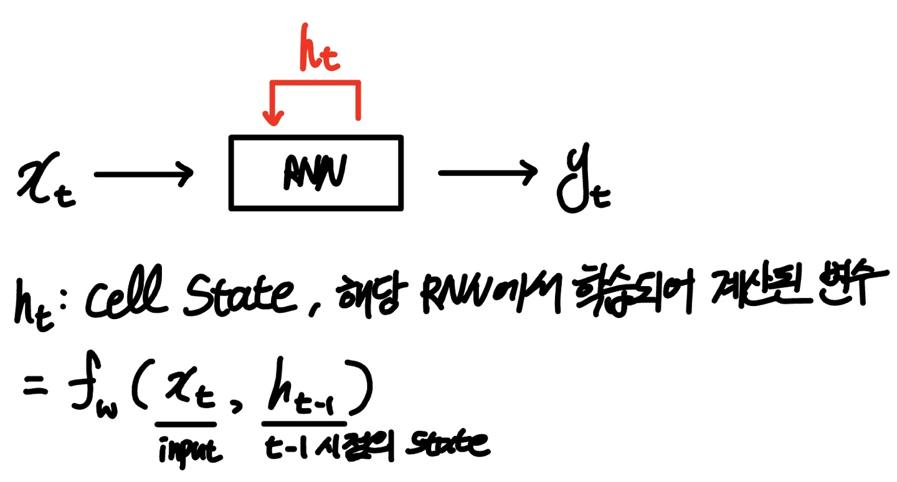
Recurrent neural networks

Slide 14
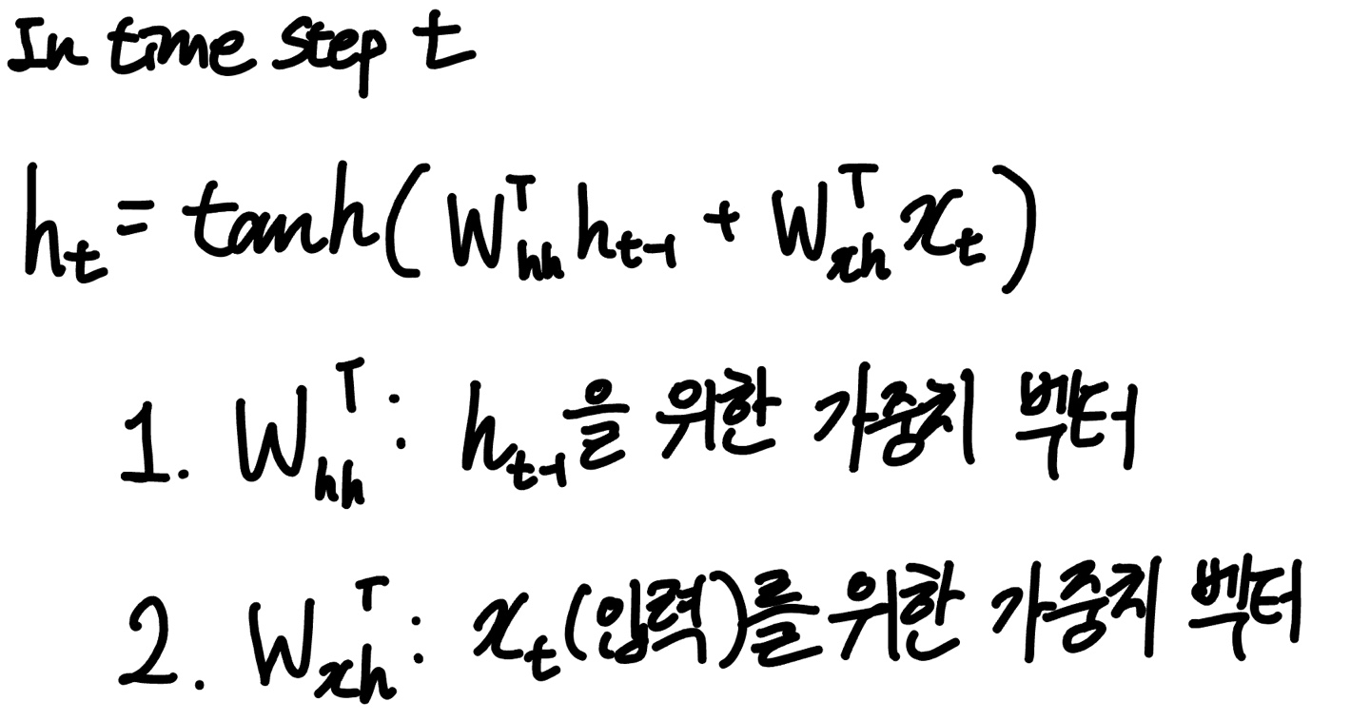
Recurrent neural networks

Slide 15
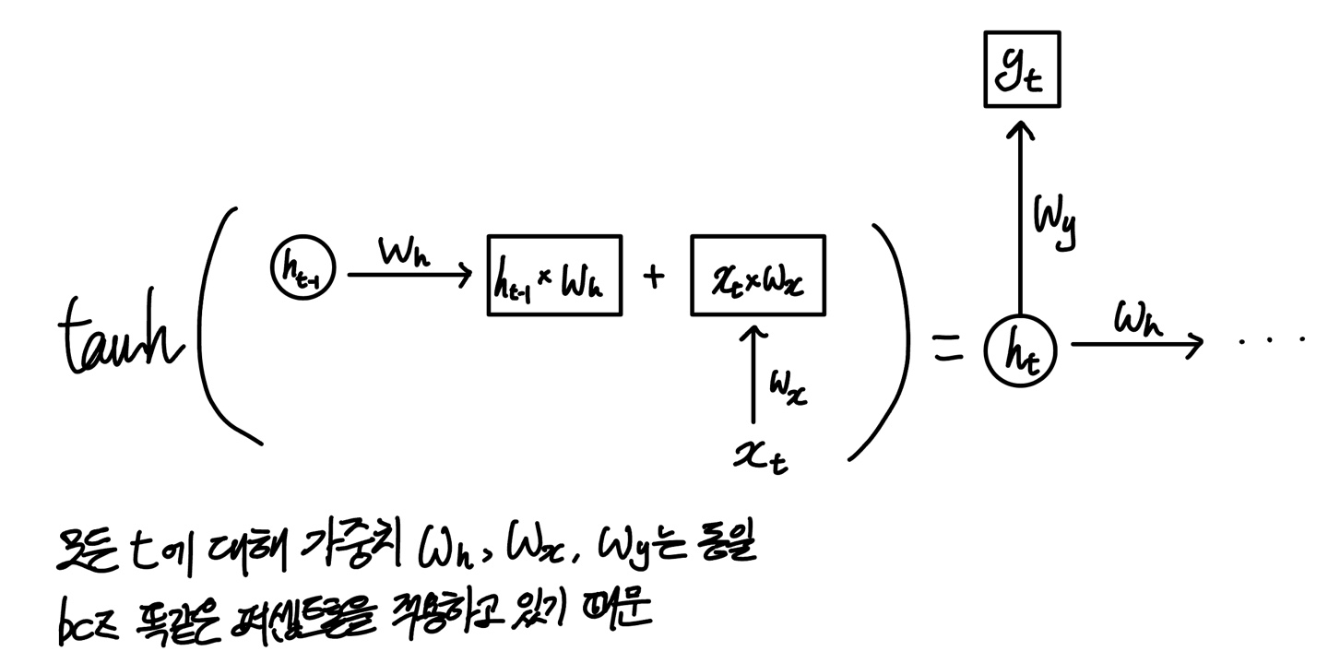
Recurrent neural networks

Slide 16
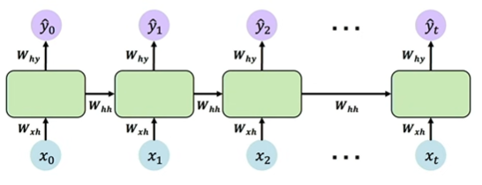
Recurrent neural networks

Slide 17
Designing criteria & example

Slide 18
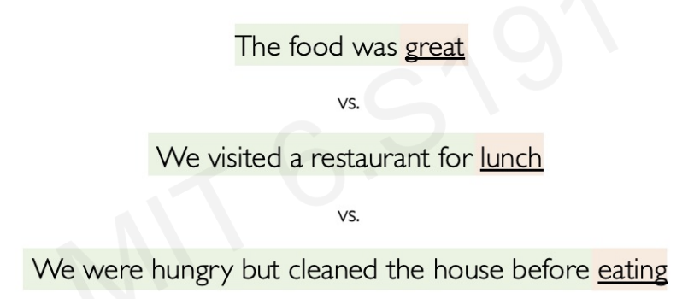
Designing criteria
1. 다양한 길이의 시퀀스를 다룰 수 있어야 한다
단어 예측 기계에서, 입력이 길어지더라도,윽! 너무 길어! 하면서 처리 못하면 안돼요

Slide 19
Designing criteria
2. 무슨 일이 일어나고 있는지 의존성을 추적해야 한다
t=0에 입력된 정보가 당장 t=1에서 쓰이지 않을 경우도 많기 때문에, 정보를 잘 추적해 메모리에 업데이트 해두어야 합니다
예를 들어, t=0에 “김결은 한국인이다” 라는 정보가 입력되었다고 가정합시다. 이후 t=900에 “김결은 한국말을” 이라는 입력이 들어왔을 때, 한국인이라는 t=0초의 정보를 불러와 문장을 완성시킬 수 있어야 한다는 겁니다.

Slide 20
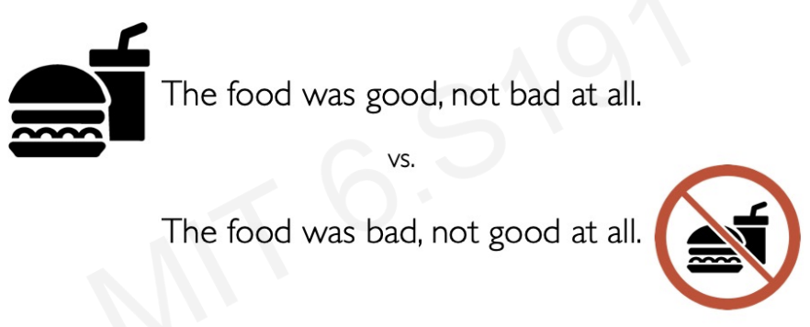
Designing criteria
3. 순서에 관련한 정보를 유지해라
내재되어 있는 순서를 유지하는 것이 중요합니다
예를 들어, 아래와 같은 사진은 단어 순서만 바뀐 것인데 의미가 완전히 바뀝니다

Slide 21
Designing criteria
4. 시퀀스 전체를 아울러서 사용된 인수들을 보존하라
+) 강의에서 설명을 따로 안해서…. 자세하게 무슨 내용인지는 모르겠습니다

Slide 22
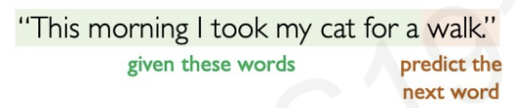
Example
그래서 RNNs와 sequence model로 뭘 만들 수 있느냐? -> 대표적으로 자동완성기

Slide 23
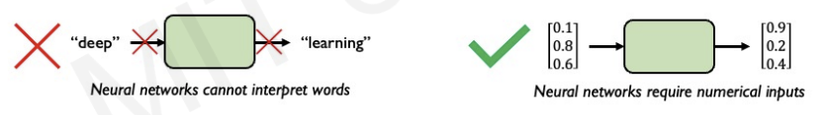
Example
뉴런들은 인간말을 못 알아듣습니다.
따라서, 인풋은 기계말로 줘야 유의미한 아웃풋을 뱉어냅니다
사람한테 010111101011 라고 말하면
아무 해석도 못하는 거랑 똑같습니다.

Slide 24
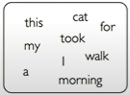
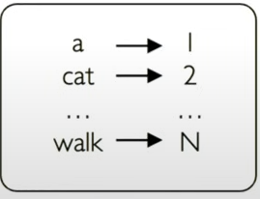
Example
기계말로 인코딩하는 법: Embedding이라는 방법을 사용할 수 있습니다. Embedding은 인덱스들을 고정된 크기의 벡터들로 변환합니다
말뭉치 만들기: 단어들을 한데 모아봅시다
인덱싱: 각 단어들에 번호를 부여합니다

Slide 25
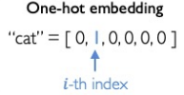
Example
Embedding을 합니다. 두 가지 방법이 있습니다
1. One-hot embedding
각 단어마다 특별한 벡터를 부여합니다
주어진 단어가 n개일 때, n dimension의 벡터를 준비합니다
Cat은 2에 인덱싱 되었으므로, 2번 인덱스의 값을 1로 바꾸고, 이를 cat에 대응하는 벡터로 사용하면 됩니다

Slide 26
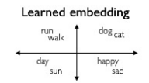
Example
Embedding을 합니다. 두 가지 방법이 있습니다
2. Learned embedding
비슷한 의미를 가진 단어들끼리 같은 범주에 묶어두는 방법입니다
같은 범주에 묶여 있는 단어들은 비슷한 기계어를 갖습니다.

